Slide 1
WoMaster & YZF .Net
合作协议拟

Slide 2
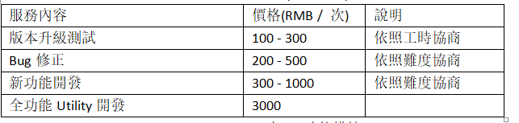
方案一
现有Utility维护
如有新功能，按双方约定好功能及收费

Slide 3
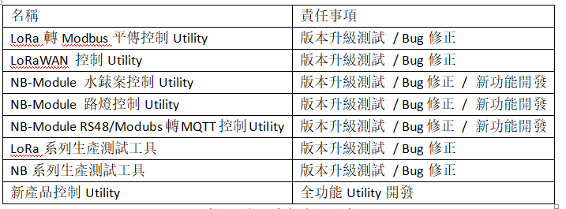
方案二
维护好现存Code，随时功能添加修改
收费RMB 1000 / Monthly

Slide 4
方案三
在方案二的基础上，增补项目协助
如PLC, 工控协议，规则链功能援助，如有必要，可现场协作开发
收费RMB 1500 / Monthly

Slide 5
